Slide 1
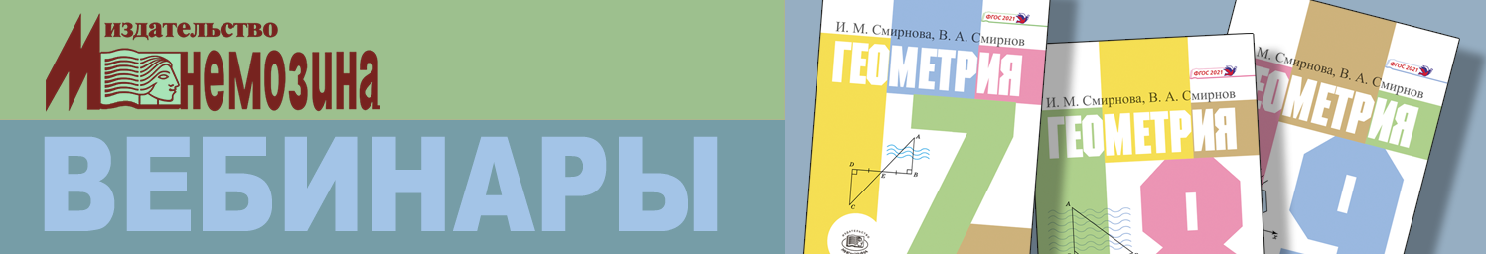
ГРАФЫ
Презентация к учебнику геометрии
7 класса
И. М. Смирновой и В. А. Смирнова
ВЕДУЩИЙ: Смирнов Владимир Алексеевич, профессор, доктор физико-математических наук, заведующий кафедрой элементарной математики и теории чисел МПГУ, автор учебников по геометрии для 5-6, 7-9 и 10-11 классов.
E-mail: v-a-smirnov@mail.ru Сайт: vasmirnov.ru

Slide 2
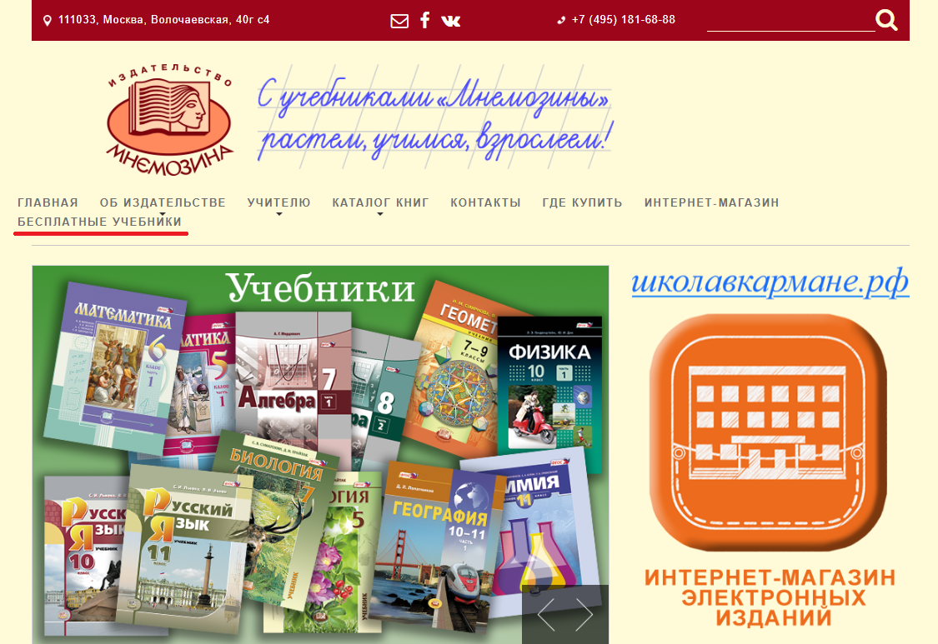
Учебники можно бесплатно скачать на сайте https://mnemozina.ru
2
Notes:
В режиме слайдов ответы появляются после кликанья мышкой

Slide 3
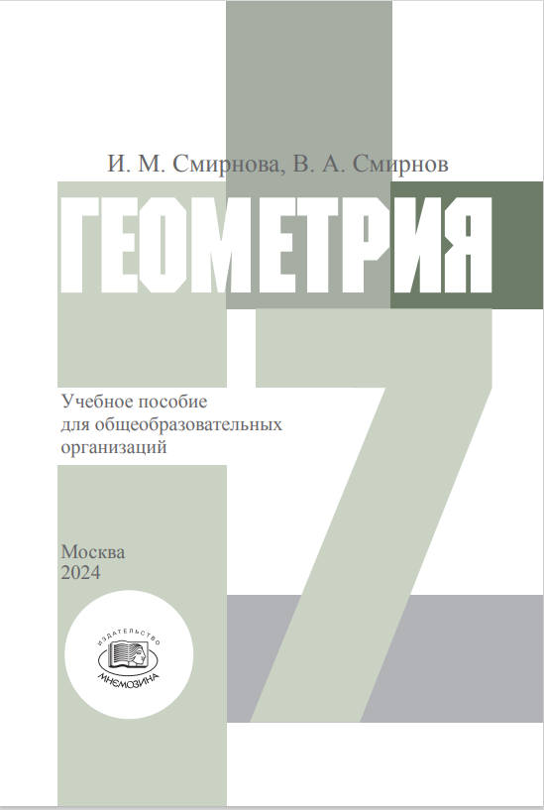
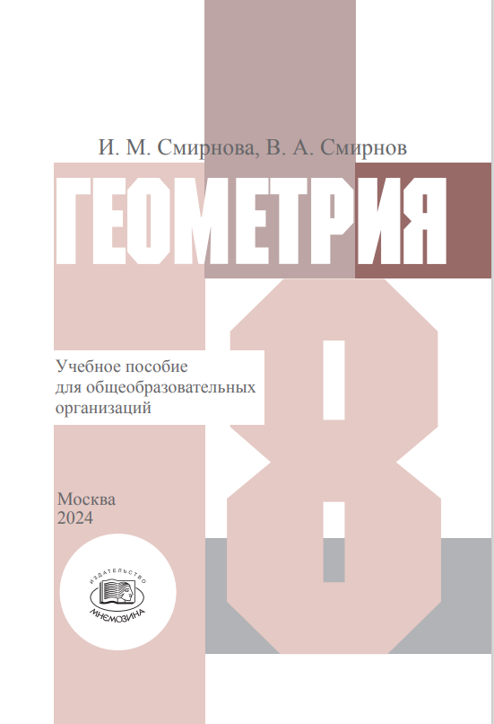
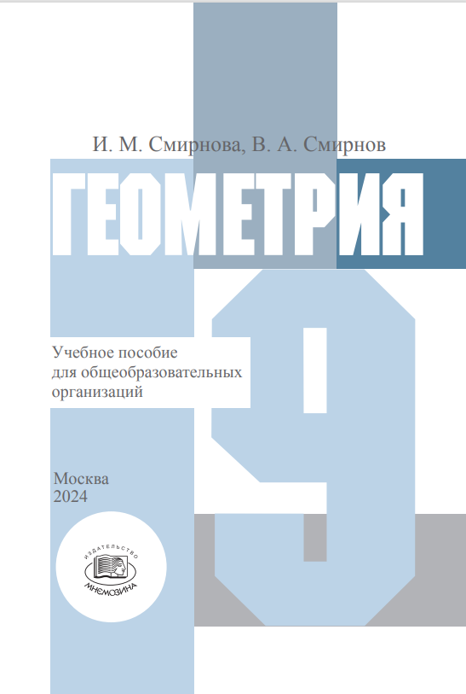
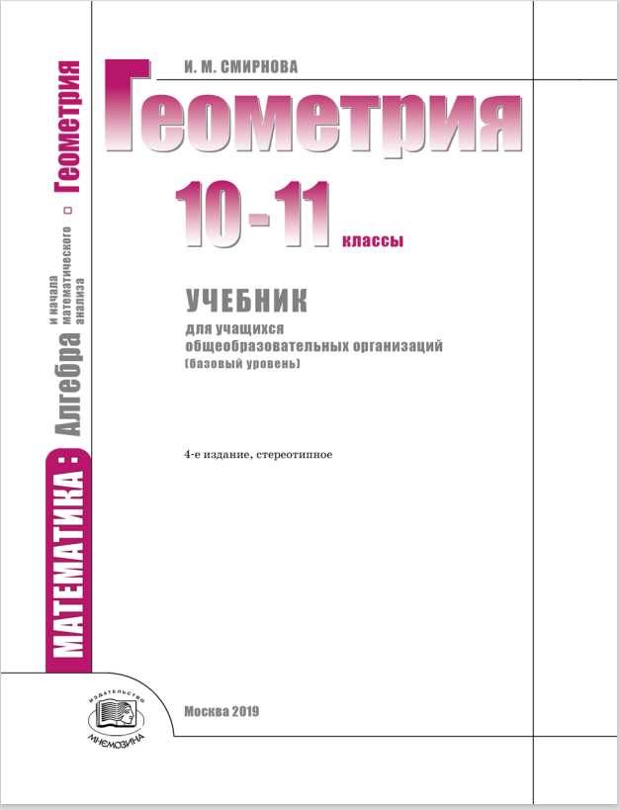
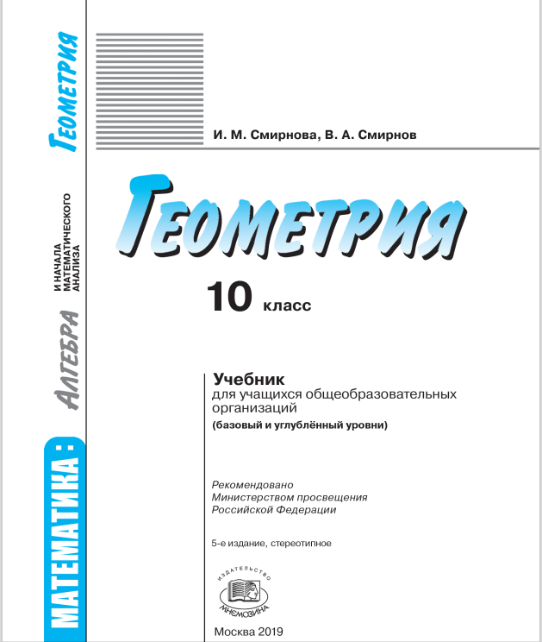
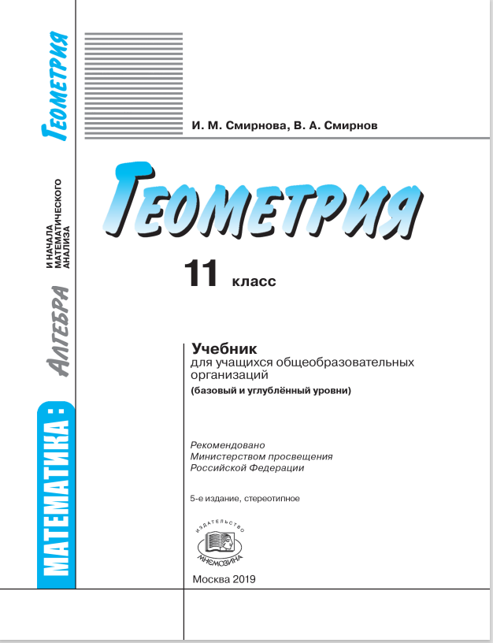
3
Notes:
В режиме слайдов ответы появляются после кликанья мышкой

Slide 4
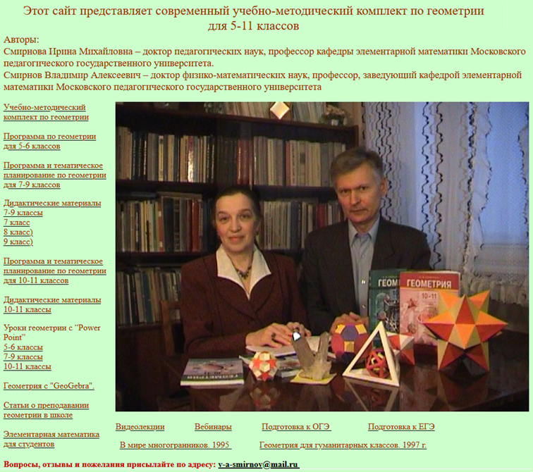
Авторский сайт: vasmirnov.ru
Notes:
В режиме слайдов ответы появляются после кликанья мышкой

Slide 5
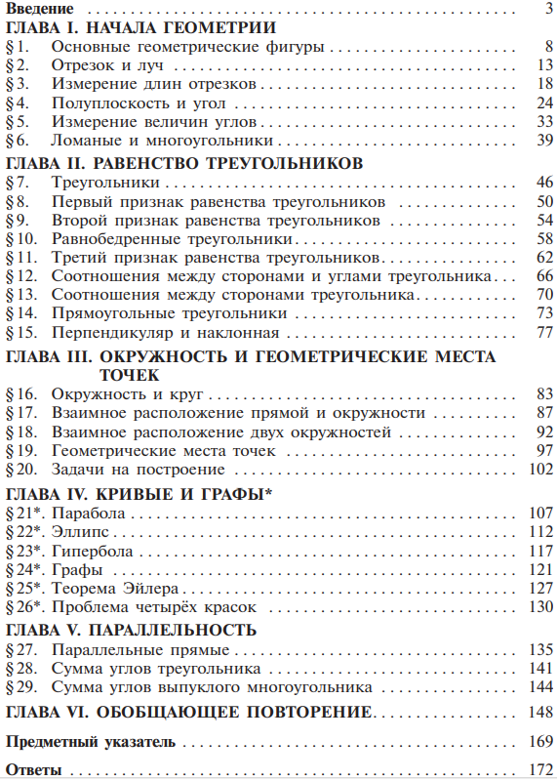
5
Notes:
В режиме слайдов ответы появляются после кликанья мышкой

Slide 6
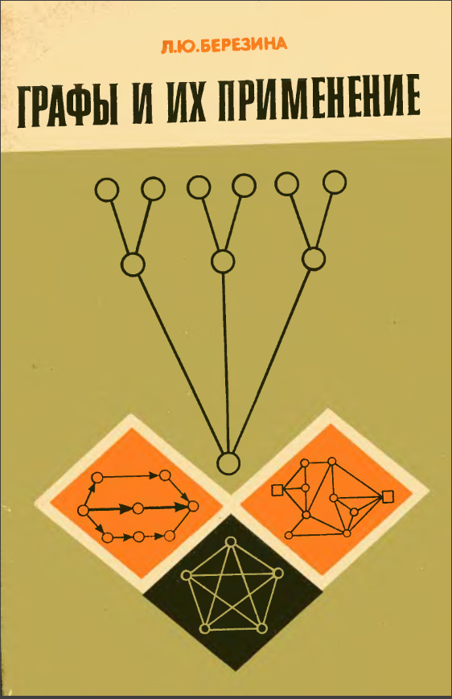
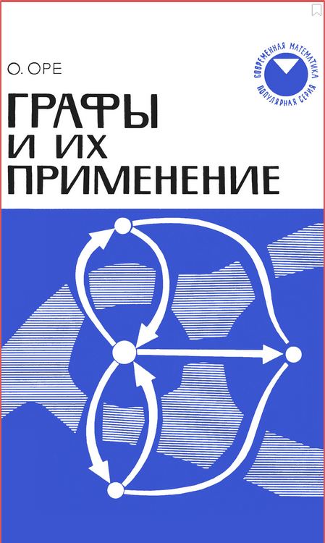
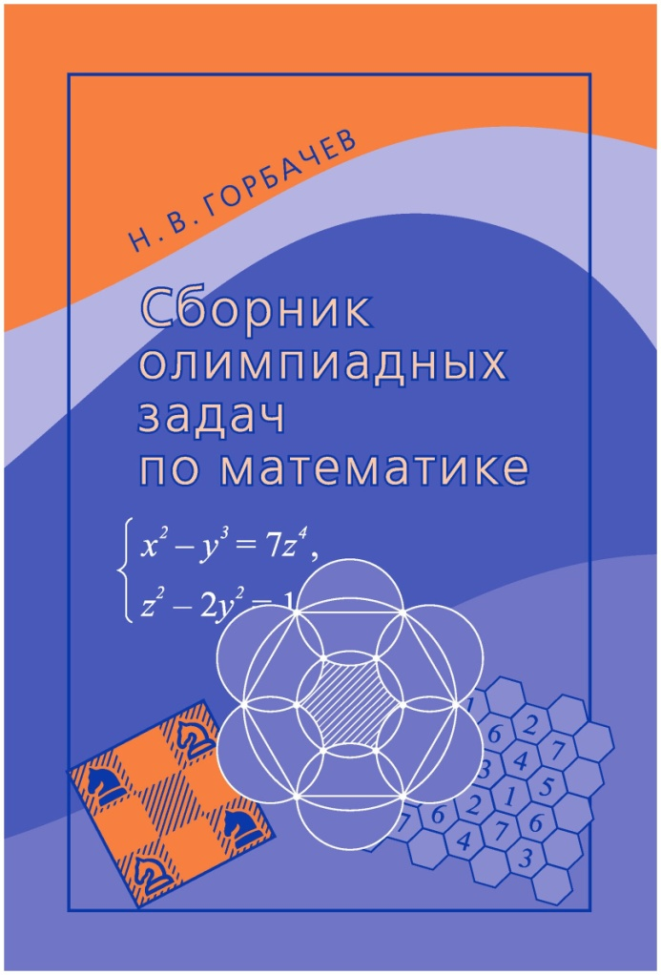
Дополнительная литература
Notes:
6
В режиме слайдов ответы появляются после кликанья мышкой

Slide 7
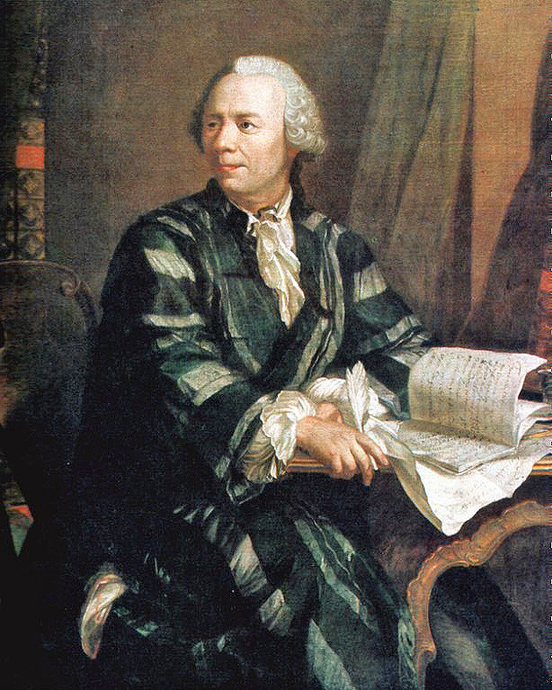
Теория графов
Теория графов зародилась в ходе решения головоломок двести с лишним лет назад. Одной из таких задач-головоломок была задача о Кёнигсбергских мостах, которая привлекла к себе внимание Леонарда Эйлера (1707—1783), долгое время жившего и работавшего в России (с 1727 по 1741 год и с 1766 до конца жизни).
Л. Эйлер был действительным членом Петербургской Академии наук, оказал большое влияние на развитие отечественной математической школы и в деле подготовки кадров ученых-математиков и педагогов в России.
Поражает своими размерами научное наследие ученого. При жизни им опубликовано 530 книг и статей, а сейчас их известно уже более 800. Причём последние 12 лет своей жизни Эйлер тяжело болел, ослеп и, несмотря на тяжелый недуг, продолжал работать и творить. Статистические подсчеты показывают, что Эйлер в среднем делал одно открытие в неделю. Трудно найти математическую проблему, которая не была бы затронута в произведениях Эйлера.
Все математики последующих поколений так или иначе учились у Эйлера, и недаром известный французский ученый П.С. Лаплас сказал: «Читайте Эйлера, он — учитель всех нас».
Notes:
7
В режиме слайдов ответы появляются после кликанья мышкой

Slide 8
Почему нужны графы в геометрии?
1. Геометрические графы являются, в некотором смысле, обобщением понятия ломаной.
2. Теория графов – одно из современных направлений развития математики, имеющих приложения в различных её областях.
3. С графами связаны классические задачи, знакомство с которыми должно входить в математическое образование учащихся.
4. Задачи, связанные с графами, включаются в различные олимпиады по математике.
5. Решение таких задач развивает геометрические и комбинаторные представления учащихся, повышает мотивацию к обучению геометрии.
Notes:
8
В режиме слайдов ответы появляются после кликанья мышкой

Slide 9
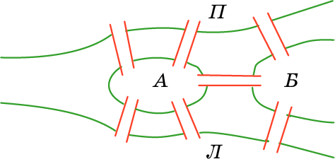
Задача Эйлера о Кёнигсбергских мостах
Задача. В г. Кёнигсберге (ныне Калининград) было семь мостов через реку Прегель (Л — левый берег, П — правый берег, А и Б — острова). Можно ли, прогуливаясь вдоль реки, пройти по каждому мосту ровно один раз?
Notes:
9
В режиме слайдов ответы появляются после кликанья мышкой

Slide 10
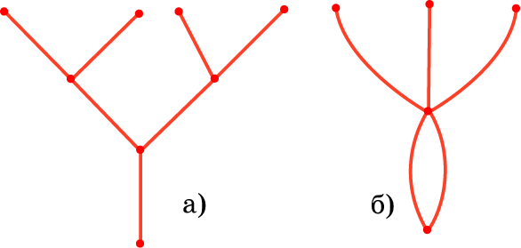
Для решения задачи Эйлера введём понятие графа.
Фигура, образованная конечным набором точек плоскости и отрезков, соединяющих некоторые пары из этих точек, называется плоским графом, или просто графом. Точки называются вершинами, а отрезки — рёбрами графа.
Вместо отрезков в качестве рёбер графов рассматриваются также кривые линии.
Notes:
В режиме слайдов ответы появляются после кликанья мышкой

Slide 11
Граф называется связным, если любые две его вершины можно соединить ломаной, состоящей из рёбер графа. На рисунках а) и б) изображены связные графы.
Notes:
11
В режиме слайдов ответы появляются после кликанья мышкой

Slide 12
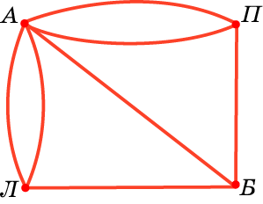

Индексом вершины графа называется число рёбер, сходящихся в данной вершине графа.
Например, на рисунке 1 индекс вершины А равен 5, индекс вершин Л, Б, П равен 3.
При этом, при подсчёте индекса ребро-петля учитывается дважды. Например, на рисунке 2 индекс вершины A равен 2.
1)
2)
Notes:
12
В режиме слайдов ответы появляются после кликанья мышкой

Slide 13
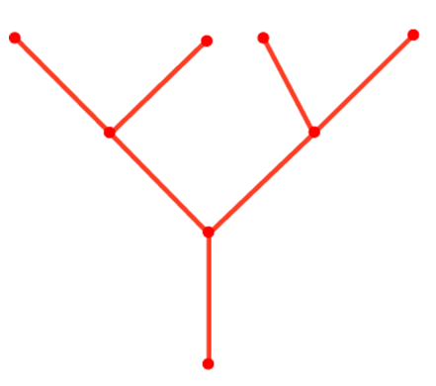
Теорема. Сумма индексов всех вершин графа равна удвоенному числу рёбер этого графа.
Доказательство. Индекс вершины это число рёбер, выходящих из этой вершины. Сумма индексов всех вершин это число рёбер, выходящих из всех вершин. Так как ребра имеют две вершины, то при таком подсчёте мы каждое ребро посчитаем дважды. Следовательно, сумма индексов всех вершин графа равна удвоенному числу рёбер этого графа.
Notes:
13
В режиме слайдов ответы появляются после кликанья мышкой

Slide 14
Следствие 1. Сумма индексов всех вершин графа чётна.
Следствие 2*. Число вершин с нечётным индексом чётно.
Доказательство. Действительно, если бы оно было нечётно, то сумма индексов вершин графа с нечётными индексами была бы нечётна. С другой стороны, сумма индексов вершин графа с чётными индексами чётна. Но тогда сумма всех индексов вершин графа была бы нечётна, что противоречит теореме.
Notes:
14
В режиме слайдов ответы появляются после кликанья мышкой

Slide 15
Упражнения
1. Может ли граф иметь: а) одну вершину нечётного индекса; б) две вершины нечётного индекса; в) три вершины нечётного индекса; г) четыре вершины нечётного индекса?
Ответ: а), в) нет; б), г) да.
Notes:
15
В режиме слайдов ответы появляются после кликанья мышкой

Slide 16
2. В графе 3 вершины, каждая из которых имеет индекс 2. Сколько у него рёбер? Нарисуйте такой граф.
Ответ: 3.
Notes:
16
В режиме слайдов ответы появляются после кликанья мышкой

Slide 17
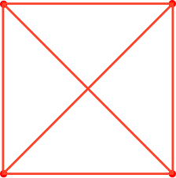
3. В графе 4 вершины, каждая из которых имеет индекс 3. Сколько у него рёбер? Нарисуйте такой граф.
Ответ: 6.
Notes:
17
В режиме слайдов ответы появляются после кликанья мышкой

Slide 18
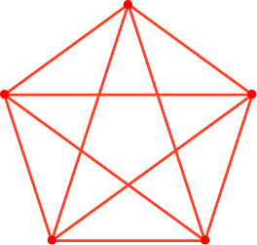
4. В графе 5 вершин, каждая из которых имеет индекс 4. Сколько у него рёбер? Нарисуйте такой граф.
Ответ: 10.
Notes:
18
В режиме слайдов ответы появляются после кликанья мышкой

Slide 19
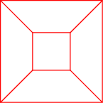
5. В графе 12 рёбер, а каждая вершина имеет индекс 3. Сколько у него вершин? Нарисуйте такой граф.
Ответ: 8.
Notes:
19
В режиме слайдов ответы появляются после кликанья мышкой

Slide 20
6. Может ли граф иметь пять вершин, в каждой из которых сходится три ребра?
Ответ: Нет. Число вершин с нечётным индексом должно быть чётным.
Notes:
20
В режиме слайдов ответы появляются после кликанья мышкой

Slide 21
7. В классе 15 компьютеров. Можно ли их соединить друг с другом так, чтобы каждый компьютер был соединён ровно с пятью другими?
Ответ: Нет.
Notes:
21
В режиме слайдов ответы появляются после кликанья мышкой

Slide 22
8. В классе 30 человек. Каждый мальчик дружит с двумя девочками, а каждая девочка — с тремя мальчиками. Сколько в классе мальчиков и девочек?
Решение. Пусть x — число мальчиков, y — число девочек. Рассмотрим граф, у которого вершинами являются мальчики и девочки, а рёбрами соединены только вершины, соответствующие мальчикам и девочками, которые дружат. Тогда В = x + y = 30 и Р = 2x = 3y. Следовательно, x = 18, y = 12.
Notes:
22
В режиме слайдов ответы появляются после кликанья мышкой

Slide 23
9. В шахматном турнире принимает участие 15 шахматистов. Докажите, что в любой момент времени найдётся шахматист, сыгравший чётное число партий.
Решение. Рассмотрим граф, вершинами которого являются шахматисты, а рёбрами соединены только те вершины, для которых шахматисты сыграли партии. Если бы в какой-то момент времени все шахматисты сыграли нечётное число партий, то в соответствующем графе все 15 вершин имели бы нечётный индекс, а это невозможно.
Notes:
23
В режиме слайдов ответы появляются после кликанья мышкой

Slide 24
10*. Докажите, что у любого графа, у которого больше одной вершины и рёбрами являются отрезки, имеются хотя бы две вершины одинакового индекса.
Доказательство. Пусть A – вершина графа с наибольшим индексом, равным n. Если среди вершин A₁, …, A_{n} имеется вершина индекса n, то мы получим две вершины индекса n. Если индексы всех вершин A₁, …, A_{n} меньше n, то среди этих вершин найдутся две вершины одинакового индекса, так как количество вершин равно n, а индексы этих вершин могут принимать значения только 1, 2, …, n – 1.
Notes:
24
В режиме слайдов ответы появляются после кликанья мышкой

Slide 25
Уникурсальные графы
Граф называется уникурсальным, если можно пройти по каждому ребру этого графа ровно один раз, или, что то же самое, можно нарисовать этот граф «одним росчерком», т. е. не отрывая карандаша от бумаги и проходя по каждому ребру ровно один раз.
На рисунке представлен граф, соответствующий задаче Эйлера, в котором ребра соответствуют мостам, а вершины — берегам и островам.
Для решения задачи Эйлера требуется выяснить, является ли этот граф уникурсальным.
Notes:
25
В режиме слайдов ответы появляются после кликанья мышкой

Slide 26
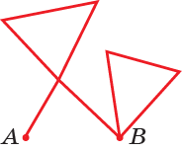
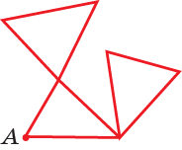
Теорема Эйлера
Теорема. Для уникурсального графа число вершин нечётного индекса равно двум или нулю.
Доказательство. Если граф уникурсален, то у него есть начало и конец обхода. Остальные вершины имеют чётный индекс, так как с каждым входом в такую вершину есть и выход. Если начало A и конец B не совпадают, то они являются единственными вершинами нечётного индекса. У начала выходов на один больше, чем входов, а у конца входов на один больше, чем выходов. Если начало A совпадает с концом B, то вершин с нечётным индексом нет.
Notes:
В режиме слайдов ответы появляются после кликанья мышкой

Slide 27
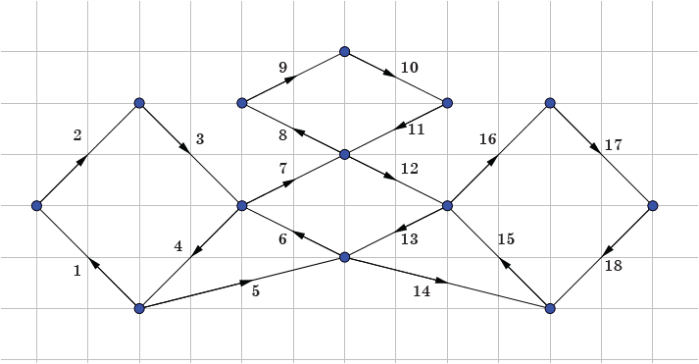
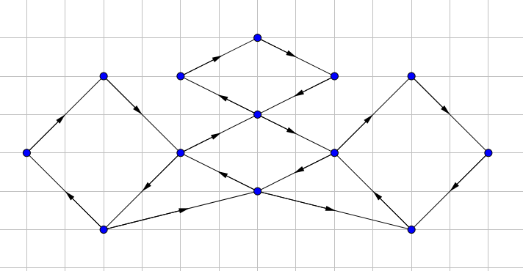
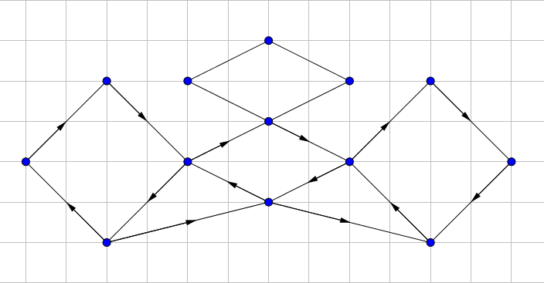
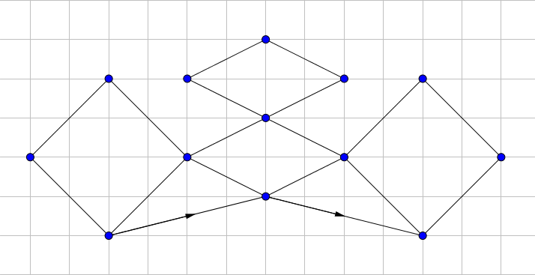
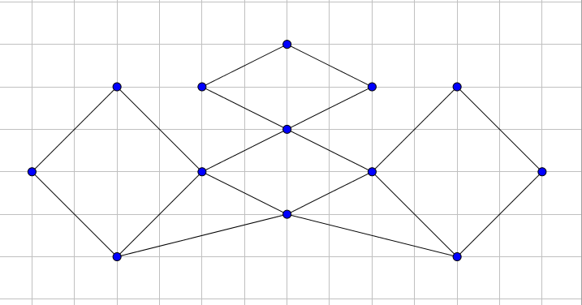
Оказывается, верно и обратное. А именно, если для связного графа число вершин нечётного индекса равно двум или нулю, то этот граф является уникурсальным.
Идея доказательства представлена на рисунках.
Notes:
В режиме слайдов ответы появляются после кликанья мышкой

Slide 28
Решение задачи Эйлера. Найдем индексы вершин графа задачи Эйлера. Вершина А имеет индекс 5, Б — 3, П — 3 и Л — 3. Таким образом, мы имеем четыре вершины нечётного индекса, и, следовательно, данный граф не является уникурсальным. Значит, нельзя пройти по каждому из семи мостов только один раз.
Notes:
В режиме слайдов ответы появляются после кликанья мышкой

Slide 29
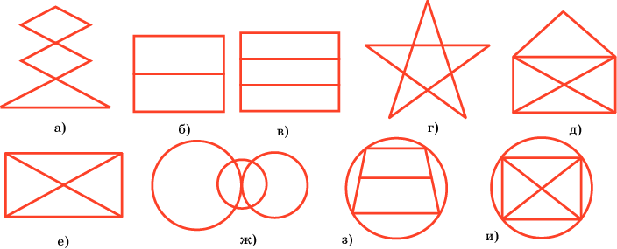
Упражнения
1. Выясните, какие графы, изображённые на рисунке, являются уникурсальными?
Ответ: а), б), г), д), ж), з).
Notes:
29
В режиме слайдов ответы появляются после кликанья мышкой

Slide 30
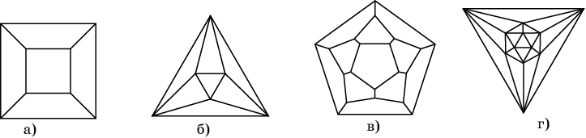
2. Выясните, какие графы, изображённые на рисунке, являются уникурсальными?
Ответ: б).
Notes:
30
В режиме слайдов ответы появляются после кликанья мышкой

Slide 31
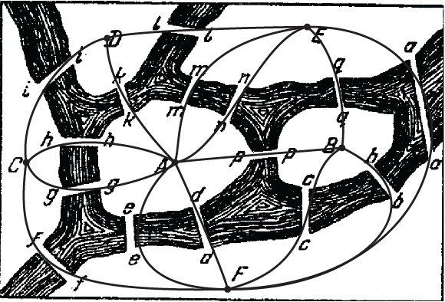
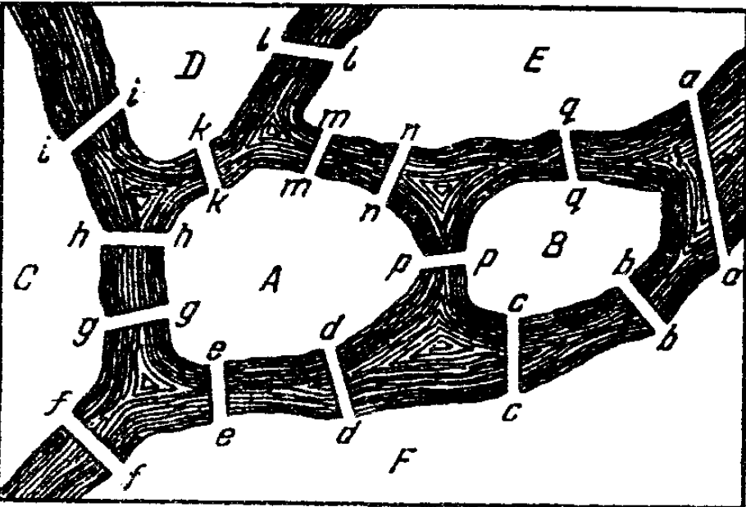
3. Решите задачу, аналогичную задаче Эйлера, с пятнадцатью мостами.
Можно ли пройти по каждому мосту ровно один раз?
Ответ: Да.
Notes:
В режиме слайдов ответы появляются после кликанья мышкой

Slide 32
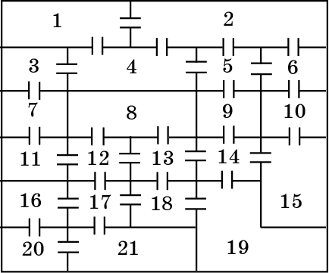
4. На рисунке изображён план подземелья, в одной из комнат которого находится клад, для отыскания которого нужно войти в одну из крайних комнат, пройти через все двери ровно по одному разу через каждую. Клад будет в комнате за последней дверью. В какой комнате находится клад?
Ответ: 18.
Notes:
32
В режиме слайдов ответы появляются после кликанья мышкой

Slide 33
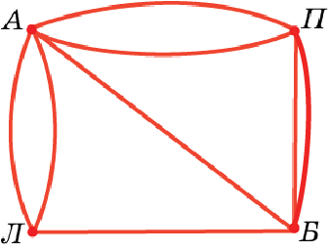
5. Докажите, что если в задаче о Кёнигсбергских мостах добавить еще один мост в любом месте реки Прегель, то полученный граф будет уникурсальным.
Решение. Если, например, добавлен мост, связывающий вершины Б и П, то эти вершины будут иметь чётный индекс. В полученном графе будут две вершины нечётного индекса (А и Л). Следовательно, этот граф будет уникурсальным.
Notes:
В режиме слайдов ответы появляются после кликанья мышкой

Slide 34
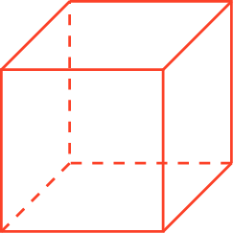
6. Можно ли обойти все рёбра куба, пройдя по каждому ребру ровно один раз?
Ответ: Нет.
Notes:
В режиме слайдов ответы появляются после кликанья мышкой

Slide 35
7. Какое наименьшее число рёбер придется пройти дважды, чтобы обойти все рёбра куба?
Ответ: Три.
Notes:
В режиме слайдов ответы появляются после кликанья мышкой

Slide 36
8. Какой наименьшей длины должна быть проволока, чтобы из неё можно было сложить рёберную модель куба с ребром 4 см?
Ответ: 60 см.
Notes:
В режиме слайдов ответы появляются после кликанья мышкой

Slide 37
Теорема Эйлера
Notes:
В режиме слайдов ответы появляются после кликанья мышкой

Slide 38
Граф называется простым, если его рёбра или не имеют общих точек, или имеют только общие вершины.
Теорема Эйлера. Для связного простого графа имеет место равенство В - Р + Г = 2, где В — число вершин, Р — общее число рёбер, Г — число областей (граней), на которые граф разбивает плоскость.
Например, для графа, изображенного на рисунке, В = 8, Р = 12, Г = 6.
Notes:
В режиме слайдов ответы появляются после кликанья мышкой

Slide 39
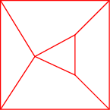
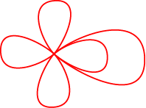
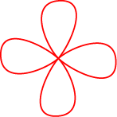

Доказательство. Стянем какое-нибудь ребро связного простого графа, соединяющее две его вершины, в точку. При этом число рёбер и число вершин уменьшится на единицу, а число областей не изменится. Следовательно, В – Р + Г не изменится. Продолжая стягивать рёбра, мы придем к графу, у которого имеется одна вершина, а рёбрами являются петли. Уберем какое-нибудь ребро. При этом число рёбер и число областей уменьшится на единицу. Следовательно, В – Р + Г не изменится. Продолжая убирать рёбра, мы придём к графу, у которого имеется одна вершина и одно ребро. У этого графа В = 1, Р = 1, Г = 2 и, следовательно, В – Р + Г = 2. Значит, для исходного графа также выполняется равенство В – Р + Г = 2.
Notes:
В режиме слайдов ответы появляются после кликанья мышкой

Slide 40
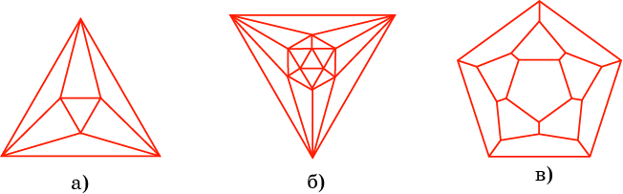
Упражнения
1. Посчитайте число вершин (В), рёбер (Р) и областей (Г) для графов, изображённых на рисунке.
Ответ: а) В = 6, Р = 12, Г = 8; б) В = 20, Р = 30, Г = 12; в) В = 12, Р = 30, Г = 20.
Notes:
В режиме слайдов ответы появляются после кликанья мышкой

Slide 41
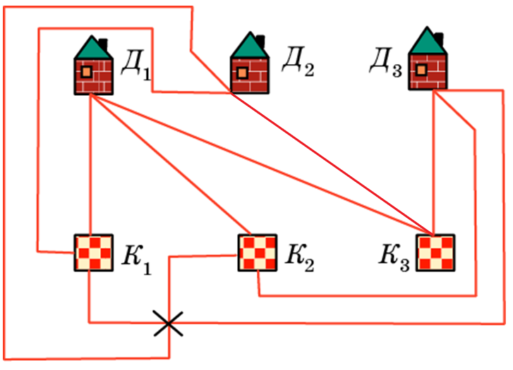
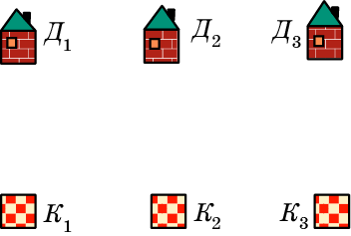
Задача Эйлера
Задача. Три соседа имеют три общих колодца. Можно ли провести непересекающиеся дорожки от каждого дома к каждому колодцу?
То, что не получилось на рисунке, не является доказательством невозможности соединения дорожками домиков и колодцев. Для доказательства воспользуемся следующей теоремой Эйлера.
Notes:
В режиме слайдов ответы появляются после кликанья мышкой

Slide 42
Решение. Предположим, что можно провести непересекающиеся дорожки от каждого дома к каждому колодцу. Рассмотрим граф, вершинами которого являются домики и колодцы, а рёбрами – дорожки. У него В = 6, Р = 9 и, следовательно, Г = 5. Каждая из пяти областей ограничена, по крайней мере, четырьмя рёбрами, поскольку, по условию задачи, ни одна из дорожек не должна непосредственно соединять два дома или два колодца. Так как каждое ребро разделяет две области, то количество рёбер должно быть не меньше (5∙4)/2 = 10, что противоречит тому, что их число равно 9.
Notes:
В режиме слайдов ответы появляются после кликанья мышкой

Slide 43
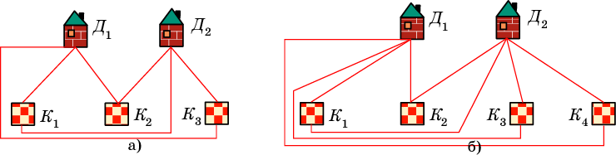
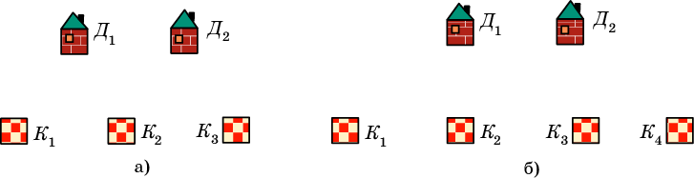
2. Два соседа имеют: а) три общих колодца; б) четыре общих колодца. Можно ли провести непересекающиеся дорожки от каждого дома к каждому колодцу?
Ответ: а), б) да.
Notes:
В режиме слайдов ответы появляются после кликанья мышкой

Slide 44
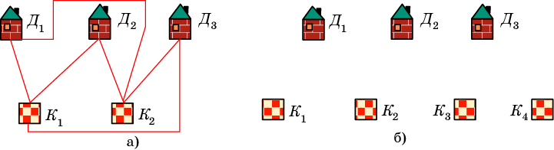
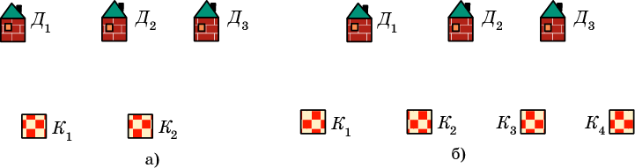
3. Три соседа имеют: а) два общих колодца; б) четыре общих колодца. Можно ли провести непересекающиеся дорожки от каждого дома к каждому колодцу?
Ответ: а) да; б) нет.
Notes:
В режиме слайдов ответы появляются после кликанья мышкой

Slide 45
4. Четыре соседа имеют четыре общих колодца. Можно ли провести непересекающиеся дорожки так, чтобы каждый домик был соединён с тремя колодцами и каждый колодец соединён с тремя домиками?
Ответ: Да.
Notes:
В режиме слайдов ответы появляются после кликанья мышкой

Slide 46
5. Имеется 100 домиков и 100 колодцев. Можно ли провести непересекающиеся дорожки так, чтобы каждый домик был соединён с тремя колодцами и каждый колодец соединён с тремя домиками?
Ответ. Да. Разобьём домики и колодцы на 25 групп по 4 домика и 4 колодца в каждой. В этих группах, согласно упражнению 5, можно провести дорожки. Следовательно, дорожки можно провести для всех домиков и колодцев.
Notes:
46
В режиме слайдов ответы появляются после кликанья мышкой

Slide 47
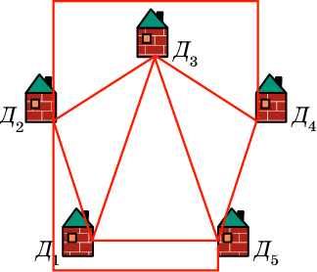
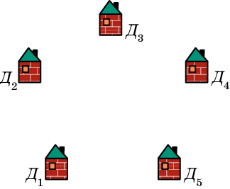
6. Докажите, что пять домиков нельзя соединить непересекающимися дорожками так, чтобы каждый домик был соединён со всеми другими домиками.
Предположим, что это сделать можно. Тогда мы имеем связный простой граф, у которого В = 5, Р = 10 и, следовательно, Г = 7. С другой стороны, поскольку каждая область ограничена, по крайней мере тремя рёбрами, то число рёбер должно быть больше или равно. Противоречие.
Notes:
В режиме слайдов ответы появляются после кликанья мышкой

Slide 48
Проблема четырёх красок
Notes:
В режиме слайдов ответы появляются после кликанья мышкой

Slide 49
В 1850 году шотландский физик Фредерик Гутри обратил внимание на то, что задачи раскрашивания карт очень популярны среди студентов-математиков в Лондоне, а сформулировал проблему четырех красок его брат Фрэнсис Гутри, который, раскрасив карту графств Англии четырьмя красками, выдвинул гипотезу о том, что этого количества красок достаточно для раскраски любой карты. Он привлек к проблеме внимание своего преподавателя математики А. Де Моргана, а тот сообщил о ней своему другу В. Гамильтону и тем самым способствовал её широкому распространению.
Notes:
В режиме слайдов ответы появляются после кликанья мышкой

Slide 50
Годом рождения проблемы четырёх красок считается 1878 год (в некоторых изданиях указывается 1879). Именно тогда на одном из заседаний Британского географического общества выдающийся английский математик А.Кэли четко сформулировал поставленную задачу: «Доказать, что любую географическую карту на плоскости (или на глобусе) можно правильно закрасить четырьмя красками». Раскраска карты называется правильной, если любые две страны, имеющие на карте общую границу, окрашены в различные цвета. Именно с этого момента проблема привлекла к себе внимание многих крупных математиков.
Notes:
В режиме слайдов ответы появляются после кликанья мышкой

Slide 51
В 1890 году английский математик П. Хивуд доказал, что любую карту на плоскости можно раскрасить пятью красками. Однако долгое время проблема четырёх красок не поддавалась решению.
В 1968 году американские математики Оре и Стемпл показали, что любую карту, имеющую не более 40 стран, можно раскрасить четырьмя красками.
В 1976 году американскими учеными К. Аппелем и В. Хакеном было получено решение проблемы четырех красок. С помощью компьютера они просматривали различные типы карт, и для каждого из них компьютер решал, может ли в данном типе найтись карта, которая не раскрашивается четырьмя красками. Было просмотрено почти 2000 типов карт, и для всех был получен ответ: «Нет», - что и позволило объявить о компьютерном решении проблемы четырёх красок.
Notes:
В режиме слайдов ответы появляются после кликанья мышкой

Slide 52
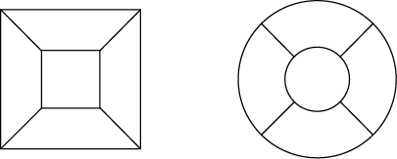
Определение карты
Пусть на плоскости задан связный простой граф, каждая вершина которого имеет индекс, больший двух. Этот граф разбивает плоскость на несколько областей. Области будем называть странами, а само разбиение – картой на плоскости.
Примеры карт приведены на рисунке.
Notes:
В режиме слайдов ответы появляются после кликанья мышкой

Slide 53
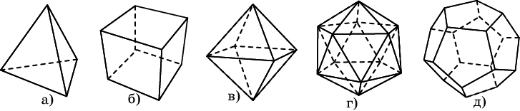
Помимо плоскости, карты рассматривают и на других поверхностях, например, на сфере.
Поверхность многогранника можно рассматривать как карту, странами которой являются грани многогранника, а границами — его ребра.
На рисунке показаны карты, образованные поверхностями правильных многогранников: тетраэдра, куба, октаэдра, икосаэдра и додекаэдра.
Notes:
В режиме слайдов ответы появляются после кликанья мышкой

Slide 54
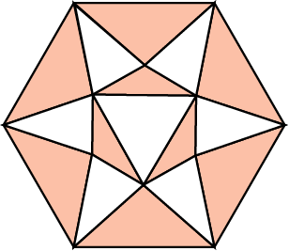

Упражнения
1. Какое наименьшее число красок потребуется для правильной раскраски карты, изображенной на рисунке?
Ответ: 2.
Notes:
В режиме слайдов ответы появляются после кликанья мышкой

Slide 55

2. Какое наименьшее число красок потребуется для правильной раскраски карт, изображенных на рисунке?
Ответ: а) 3; б) 4.
Notes:
В режиме слайдов ответы появляются после кликанья мышкой

Slide 56

3. Какое наименьшее число красок потребуется для правильной раскраски карты, образованной двумя концентрическими окружностями, имеющими n перегородок?
Ответ: 3, если n чётно и 4, если n нечётно.
Notes:
В режиме слайдов ответы появляются после кликанья мышкой

Slide 57
4. Докажите, что любую карту, образованную прямыми, можно правильно раскрасить двумя красками.
Notes:
В режиме слайдов ответы появляются после кликанья мышкой

Slide 58

Доказательство. Ясно, что карту, образованную одной прямой, можно раскрасить в два цвета (рис. а). Докажем, что если карта, образованная прямыми, раскрашена в два цвета, то карта, полученная из неё добавлением новой прямой (красной), также может быть раскрашена в два цвета (рис. б).
Действительно, новая прямая делит раскрашенную карту на две карты, каждая из которых раскрашена в два цвета. Причем к самой прямой примыкают пары областей, закрашенные в один цвет. Перекрасим одну из карт-половинок, изменив цвет каждой области на противоположный. Получим раскраску в два цвета всей карты (рис. в). Поскольку любую карту, образованную прямыми, можно получить последовательным добавлением прямых, то всякая такая карта может быть раскрашена в два цвета.
Notes:
В режиме слайдов ответы появляются после кликанья мышкой

Slide 59

5. Докажите, что любую карту, образованную окружностями, можно правильно раскрасить двумя красками.
Решение аналогично решению предыдущей задачи. Пример приведён на рисунке.
Notes:
В режиме слайдов ответы появляются после кликанья мышкой

Slide 60

6. Докажите, что карту можно правильно раскрасить двумя красками тогда и только тогда, каждая её вершина имеет чётный индекс (т. е. в ней сходится чётное число рёбер).
Доказательство. Если хотя бы одна вершина карты имела бы нечётный индекс, то для правильной раскраски такой карты потребовалось бы более двух красок.
Верно и обратное. Если каждая вершина карты имеет чётный индекс, то такую карту можно правильно раскрасить двумя красками.
Notes:
В режиме слайдов ответы появляются после кликанья мышкой

Slide 61

7. Докажите, что регулярную карту (т. е. такую, в каждой вершине которой сходится три ребра), можно правильно раскрасить тремя красками тогда и только тогда, когда каждая её страна имеет чётное число сторон.
Доказательство. Если хотя бы одна страна карты имела бы нечётное число сторон, то для правильной раскраски такой карты потребовалось бы более трех красок.
Верно и обратное. Если каждая страна регулярной карты имеет чётное число сторон, то такую карту можно правильно раскрасить тремя красками.
Notes:
В режиме слайдов ответы появляются после кликанья мышкой

Slide 62


8. Какое наименьшее число красок потребуется для правильной раскраски карт, изображенных на рисунке?
Ответ: а) 4; б) 4; в) 2.
Notes:
В режиме слайдов ответы появляются после кликанья мышкой

Slide 63

9. Какое наименьшее число красок потребуется для правильной раскраски паркетов, части которых изображены на рисунке?
Ответ: а) 2; б) 3; в) 3; г) 2.
Notes:
В режиме слайдов ответы появляются после кликанья мышкой

Slide 64

10. Какое наименьшее число красок потребуется для правильной раскраски карт, изображенных на рисунке?
Ответ: а) 3; б) 2; в) 4; г) 3.
Notes:
В режиме слайдов ответы появляются после кликанья мышкой

Slide 65
11. Какое наименьшее число красок потребуется для правильной раскраски граней правильных многогранников?
Ответ: а) 4; б) 3; в) 2; г) 3; д) 4.
Notes:
В режиме слайдов ответы появляются после кликанья мышкой

Slide 66
Учебники можно бесплатно скачать на сайте https://mnemozina.ru
66
Notes:
В режиме слайдов ответы появляются после кликанья мышкой

Slide 67

Контактная
информация
Издательство «Мнемозина»:
105043, Москва, ул. Волочаевская, 40Г, строение 4, этаж 3
Тел.: 8 (495) 181-68-88
E-mail: ioc@mnemozina.ru
Сайт: mnemozina.ru
Интернет-магазин: shop.mnemozina.ru
Торговый дом:
E-mail: td@mnemozina.ru
E-mail для бюджетных закупок: tender@mnemozina.ru
Тел.: 8 (495) 640–93–99
Электронные формы учебников и пособий представлены на сайте
«Школа в кармане»: pocketschool.ru
E-mail для оптовых закупок: zakaz@ars-edu.ru

